Slide 1

I Jornada de (d)Efecto Pasillo
Facultad de Ciencias, 15 junio 2018 #DefectoPasillo
II Plan de Promoción de la Investigación
Notes:
Drag Picture and Send to Back

Slide 2

SÓLIDOS POROSOS
DEPARTAMENTO DE QUÍMICA INORGÁNICA
DESCRIPCIÓN
Modificación y caracterización de nanomateriales carbonosos mediante procesos físicos y químicos.
Grafeno, óxido de grafeno y óxido de grafeno reducido
Nanotubos de carbono y negros de carbón
Funcionalización
Tratamientos superficiales con plasma
Caracterización
mjperezm@ugr.es
Nanomateriales carbonosos, plasmas fríos, funcionalización, nanopartículas
Jornadas (d)Efecto Pasillo Facultad de Ciencias

Slide 3
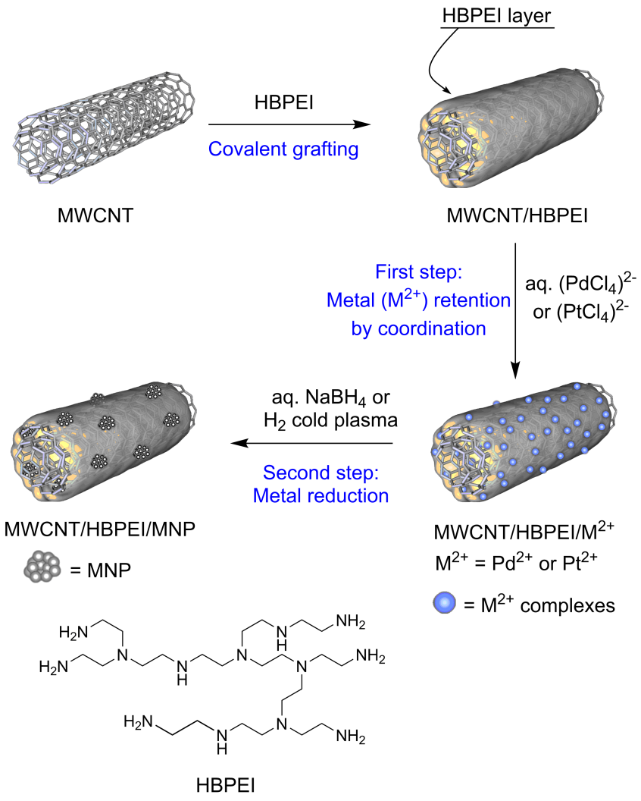
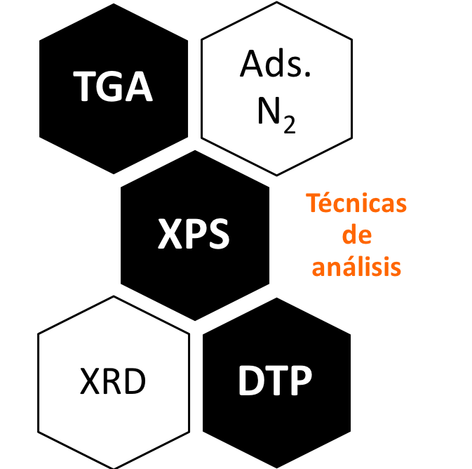
SÓLIDOS POROSOS
DEPARTAMENTO DE QUÍMICA INORGÁNICA
¿Qué sabemos hacer?
Somos “expertos” en funcionalización y caracterización de materiales carbonosos
¿Qué equipos podemos compartir?
Técnicas utilizadas.
Uso de plasmas fríos para modificación superficial
Caracterización de sólidos
Adsorción de gases
XPS
Raman
XRD
Microscopía
Desorción a Temperatura Programada (TPD)
FTIR/ATR
Termogravimetría
Jornadas (d)Efecto Pasillo Facultad de Ciencias

Slide 4
SÓLIDOS POROSOS
DEPARTAMENTO DE QUÍMICA INORGÁNICA
¿En qué estoy interesado en colaborar?
Necesitamos….
Ampliar el rango de caracterización y medir propiedades opto-electrónicas, eléctricas y mecánicas para los materiales funcionalizados preparados.
Buscar nuevos posibles ámbitos de aplicación de los mismos.
Colaboraciones:
Medidas de conductividad. Profesores Francisco Gámiz y Carlos Sampedro (Departamento de Electrónica. UGR)
MOFs y COFs. Profesores Jorge Rodríguez Navarro y Antonio Rodríguez Diéguez (Departamento de Química Inorgánica. UGR)
Nanocables basados en ADN. Profesor Miguel Ángel Galindo (Departamento de Química Inorgánica. UGR)
Funcionalización con receptores moleculares y Química de la Coordinación. Profesores Manuel Melguizo y Mª Luz Godino Salido (Departamento de Química Inorgánica y Orgánica. UJAEN)
Antonio Bianco (Universidad de Florencia)
Jornadas (d)Efecto Pasillo Facultad de Ciencias

